Slide 1
Cannabislegalisierung: Auswirkungen und mögliche Bruchstellen

Slide 2
INHALTE
Cannabis - Prävalenz
Legalisierung?
Zeitlicher Ablauf
Was ist im Vergleich zu erwarten?
Inhalte des CanG
Suchtprävention, Kinder- und Jugendschutz und Suchtberatung im CanG
Welche Bruchstellen gibt es zu Bedenken?
Exkurs FreD Next Level

Slide 3
CANNABIS PRÄVALENZ
Im Jahr 2021 (BZgA) gab jeder elfte 12- bis 17-jährige Jugendliche (9,3 %) an, schon einmal im Leben Cannabis konsumiert zu haben (1.389). 3,5 % aller Jugendlichen hatten in den letzten 30 Tagen vor der Befragung Cannabis konsumiert (523). Der Anteil der Jugendlichen mit regelmäßigem Cannabiskonsum, das heißt mehr als zehnmal in den letzten zwölf Monaten, betrug 1,6 % (239).
Von den 18- bis 25-jährigen jungen Erwachsenen verfügte mit einer Lebenszeitprävalenz von 50,8 % die Hälfte über eigene Konsumerfahrung (19.493). 25,0 % haben in den letzten zwölf Monaten Cannabis konsumiert (9.593).
12,0 % konsumierten Cannabis auch in den letzten 30 Tagen (4.604). 8,6 % haben in den letzten zwölf Monaten regelmäßig Cannabis konsumiert. (3.299)
Anstieg des (auch regelmäßigen) Cannabiskonsums setzt sich weiter fort. In 2021 gab etwa jeder achte 18- bis 25-jährige junge Mensch an, regelmäßig Cannabis zu konsumieren (2008 war es jeder zwanzigste).
Klinische Epidemiologie (2022 DZSKJ):
Die Anzahl der vollstationären Behandlungen cannabisbezogener Störungen (ICD-10: F12; zumeist männliche Patienten bis 15 Jahre) hat sich mit aktuell etwa 12 000 Fällen pro Jahr seit 2002 mehr als vervierfacht.
Cannabisbezogene Behandlungsanlässe bei 15 - bis 19-Jährigen machen den größten Anteil in den ambulanten und stationären Suchthilfe aus.
Erwachsene im Alter von 18 – 64 Jahre (2021 ESA):
2021 konsumierten 8,8 Prozent in den letzten 12 Monaten mindestens einmal Cannabis (23.679); davon problematischer Konsum bei jedem vierten (5.919).
Quellen: BzGA 2022; DZSKJ 2022; ESA 2021

Slide 4
LEGALISIERUNG!?
Straftat, bestraft
Straftat, nicht bestraft (eingestellt)
Ordnungswidrigkeit
Keine Straftat
Ordnungswidrigkeit
Keine Straftat
keine Ordnungswidrigkeit
Entpönalisierung
Dekriminalisierung
SÄULE I
Privater & gemeinschaftlicher, nicht-gewerblicher Eigenanbau für Erwachsene.
Fokus auf Gesundheits- und Kinder- und Jugendschutz.
Legalisierung
SÄULE II
Regionales Modellvorhaben mit kommerziellen Lieferketten in ausgewählten Regionen.
Fünfjähriges wissenschaftliches Modellvorhaben
Freier Markt
Konsument:innen
Händler:innen
Vgl. Roland Simon – DHS Fachkonferenz 2022

Slide 5
ZEITLICHER ABLAUF
ENTWURF DES CANNKG
ECKPUNKTE DER BUNDESREGIERUNG
2015 -2017
2022
03 / 2023
2020
2022
KOMMUNALE INITIATIVEN
KONSULTATIONSPROZESS CANNABIS ABER SICHER
GUTACHTEN ZU EFFEKTEN DER CANNABISLEGALISIERUNG

Slide 6
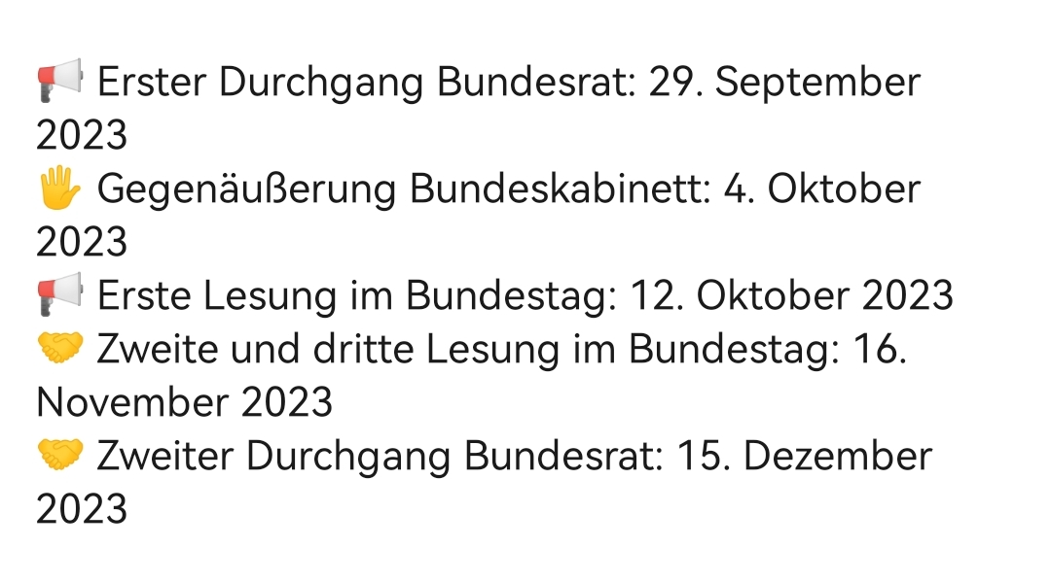
ZEITLICHER ABLAUF
REFERENTENENTWURF DES CANNG
PARLAMENTARISCHE BERATUNG
04 / 2023
08 / 2023
…
07 / 2023
aktuell
ECKPUNKTE ZUM
2-SÄULEN MODELL
KABINETTSBESCHLUSS
Gesetzesentwurf zur Säule II ?

Slide 7
ECALE GUTACHTEN
Anstieg der Anzahl Erwachsener, die Cannabis konsumieren.
Bei Legalisierung nach kanadischem oder US Amerikanischen Modell: Anstieg langfristig wahrscheinlich. Bei Jugendlichen: Datenlage weniger klar, Anstieg langfristig durch Normalisierung und größerer Verfügbarkeit möglich.
Anstieg gesundheitlicher Probleme durch Cannabis
Bei Legalisierung nach kanadischem oder US Amerikanischen Modell: Anstieg wahrscheinlich, vermutlich durch Neu konsumierende verursacht. Bei Kinder/Jugendlichen: starker Anstieg der Intoxikationen durch edibles
Anstieg der Verkehrsunfälle
Anstieg in vielen, aber nicht allen Regionen berichtet genauer Mechanismus nicht klar
Zusammenhang mit der Kommerzialisierung
Starke Expansion des privaten Marktes = hohe Verfügbarkeit = initiiert Konsum
Effekte der Legalisierung
Mit mehreren Jahren Zeitverzug; substantielle Eindämmung des Schwarzmarktes unwahrscheinlich
Vgl. ISD 2023 Manthey et. al

Slide 8
CANNABISGESETZ (CanG)
Privater Eigenanbau von bis zu drei Cannabis-Pflanzen
Eigenanbau zum Eigenkonsum in Anbauvereinigungen.
Der Besitz von bis zu 25 Gramm Cannabis ist künftig straffrei.
Werbe- und Sponsoringverbot.
Konsumverbot in einer Schutzzone von 200 Metern Abstand ( zu Anbauvereinigungen, sowie Einrichtungen für Kinder- und Jugendliche)
Behördliche Erlaubnis für Anbauvereinigungen notwendig. Max. 500 erwachsene Mitglieder.
Behördliche Kontrolle der Einhaltung von Mengen-, Qualitäts- sowie Kinder- und Jugendschutzvorgaben.
Begrenzung der Weitergabe von Konsumcannabis: max. 25 Gramm pro Tag / 50 Gramm pro Monat. Erweiterte Begrenzung für Heranwachsende max. 30 Gramm pro Monat mit maximal 10 Prozent THC-Gehalt.
Weitergabe von Konsumcannabis nur in Reinform.
Verhinderung des Zugriffs durch Kinder und Jugendliche sowie Dritte bei Eigenanbau.

Slide 9
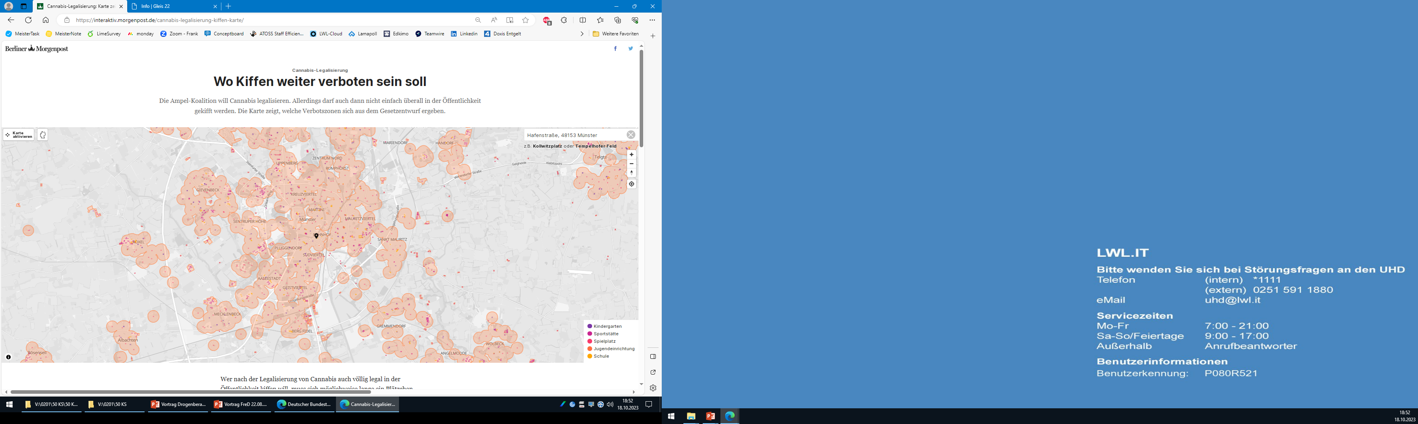

Slide 10




WO STEHT MAN DAMIT IM VERGLEICH
STRAFVERFOLGUNG
Todesstrafe Gefängnisstrafe Geldstrafe Ordnungswidrigkeit Legal (begrenzt) Alkohol in DE
BEZUGSQUELLEN
Illegaler Begrenzter Cannabis Staatliches Privates Alkohol in DE
Markt Eigenanbau Social Verkaufsmonopol Lizenzmodell
Clubs
Vgl. Manthey, Deutscher Suchtkongress 2023

Slide 11
SUCHTPRÄVENTION IM CanG
Kapitel 2
Gesundheitsschutz, Kinder- und Jugendschutz, Prävention
§ 5 Konsumverbot
§ 6 Allgemeines Werbe- und Sponsoringverbot
§ 7 Frühintervention
§ 8 Suchtprävention

Slide 12
SUCHTPRÄVENTION IM CanG
§ 5 Konsumverbot
(1) Der Konsum von Cannabis in unmittelbarer Gegenwart von Personen, die das 18. Lebensjahr noch nicht vollendet haben, ist verboten.
(2) Der öffentliche Konsum von Cannabis ist verboten
1. in Schulen und in einem Bereich von 200 Metern um den Eingangsbereich von Schulen,
2. auf Kinderspielplätzen und in einem Bereich von 200 Metern um den Eingangsbereich
von Kinderspielplätzen
3. in Kinder- und Jugendeinrichtungen und in einem Bereich von 200 Metern um den Eingangsbereich von Kinder- und Jugendeinrichtungen
4. in öffentlich zugänglichen Sportstätten,
5. in Fußgängerzonen zwischen 7 und 20 Uhr und
6. innerhalb des befriedeten Besitztums von Anbauvereinigungen und in einem Bereich von 200 Metern um den Eingangsbereich von Anbauvereinigungen.
(3) In militärischen Bereichen der Bundeswehr ist der Konsum von Cannabis verboten.

Slide 13
SUCHTPRÄVENTION IM CanG
§ 6 Allgemeines Werbe- und Sponsoringverbot
Werbung und jede Form des Sponsorings für Cannabis und für Anbauvereinigungen sind verboten.

Slide 14
SUCHTPRÄVENTION IM CanG
§ 8 Suchtprävention
Die Bundeszentrale für gesundheitliche Aufklärung
1. errichtet eine digitale Plattform, auf der sie Informationen nutzerfreundlich und adressatengerecht bereitstellt zu a) der Wirkung, den Risiken und dem risikoreduzierten Konsum von Cannabis, b) Angeboten für Suchtprävention, Suchtberatung und Suchtbehandlung sowie c) diesem Gesetz,
2. entwickelt insbesondere ihr bestehendes Angebot an cannabisspezifischen Präventionsmaßnahmen für Kinder und Jugendliche sowie für junge Erwachsene in Bezug auf den Konsum von Cannabis evidenzbasiert weiter und baut dieses aus,
3. baut ein strukturiertes, digitales zielgruppenspezifisches Beratungsangebot für Konsumentinnen und Konsumenten von Cannabis auf und
4. berät und informiert zielgruppenspezifisch Konsumentinnen und Konsumenten von Cannabis zu a) Suchtpräventionsmaßnahmen, b) der Wirkung, den Risiken und dem risikoreduzierten Konsum von Cannabis sowie c) den Möglichkeiten einer weitergehenden wohnortnahen Beratung oder Hilfe.
(2) Die Bundeszentrale für gesundheitliche Aufklärung stellt Anbauvereinigungen die von ihnen nach § 21 Absatz 3 zur Verfügung zu stellenden Informationen und Hinweise in leicht verständlicher Sprache digital zum Herunterladen bereit.

Slide 15

SUCHTPRÄVENTION IM CanG

Slide 16
SUCHTBERATUNG IM CanG
§ 8 Die BZGA baut ein strukturiertes, digitales zielgruppenspezifisches Beratungsangebot für Konsumentinnen und Konsumenten von Cannabis auf
§ 23 (4) Präventionsbeauftragte der Anbauvereinigungen müssen geschult werden z.B. durch Fachstellen für Suchtprävention oder Beratungsstellen.
§ 23 (5) Anbauvereinigungen sollen mit Suchtberatungsstellen vor Ort in der Weise kooperieren, dass Mitglieder mit einem riskanten Konsumverhalten oder einer bereits bestehenden Abhängigkeit ein Zugang zum Suchthilfesystem ermöglicht wird.

Slide 17
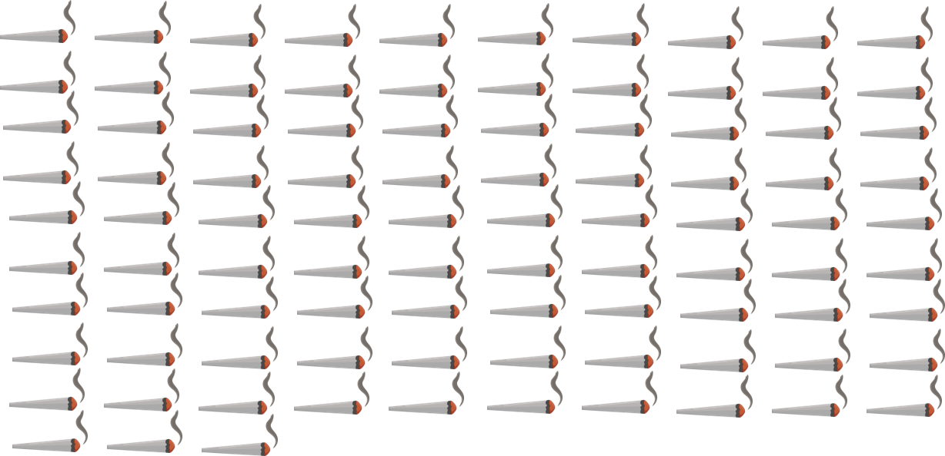

BRUCHSTELLEN
Wann ist Konsum für Heranwachsende noch als riskant zu beurteilen?
Das Abgabealter mit 18 Jahren.
Wie und durch wen wird kontrolliert, und überwacht?
Die große Unbekannte: Umgang mit jungen Fahranfänger:innen im Straßenverkehr ist offen?
Trifft § 8 kommunale Bedarfe der Suchtprävention?
Neue Zuständigkeiten und Aufgaben bei unklarer Finanzierung.
Der „spezialpräventive“ Zweck für Jugendliche des BtmG sollte mindestens ersetzt werden.
Wie gestaltet sich die Kooperation zw. Anbauvereinigung und Beratung?

Slide 18
FRÜHINTERVENTION im CanG
§ 7 Frühintervention
(1) Verstößt eine minderjährige Person gegen § 2 Absatz 1 Nummer 1, 2 oder 8, ohne sich nach § 34 Absatz 1 Nummer 1, 2 oder 8 strafbar zu machen, hat die zuständige Polizei und Ordnungsbehörde unverzüglich die Personensorgeberechtigten hierüber zu informieren.
(2) Bei gewichtigen Anhaltspunkten für die Gefährdung des Wohls des Kindes oder des Jugendlichen hat die zuständige Polizei- und Ordnungsbehörde darüber hinaus unverzüglich den zuständigen örtlichen Träger der öffentlichen Jugendhilfe zu informieren und die aus ihrer Sicht zur Einschätzung des Gefährdungsrisikos erforderlichen Daten zu übermitteln. Gewichtige Anhaltspunkte für eine Gefährdung können insbesondere bei Hinweisen auf ein riskantes Konsumverhalten unter besonderer Berücksichtigung des Alters der minderjährigen Person vorliegen. § 4 Absatz 2 des Gesetzes zur Kooperation und Information im Kinderschutz gilt entsprechend.
(3) Das Jugendamt hat unter Einbeziehung der Personensorgeberechtigten darauf hinzuwirken, dass Kinder und Jugendliche geeignete Frühinterventionsprogramme oder vergleichbare Maßnahmen auch anderer Leistungsträger in Anspruch nehmen.

Slide 19
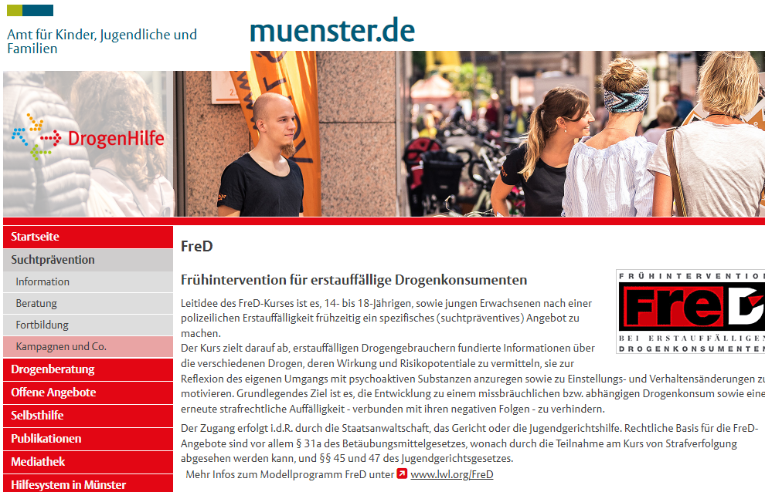
FRÜHINTERVENTION im CanG

Slide 20
FreD Leitidee
Das FreD-Konzept folgt einem sehr einfachen Prinzip:
Nicht wegschauen, sondern handeln!
Jungen Menschen, die (erstmalig) mit ihrem Drogenkonsum auffällig werden, wird ein kurzes und spezifisches Gruppen-Angebot unterbreitet: Sie können an dem Angebot freiwillig oder auf der Basis einer gerichtlichen Weisung teilnehmen.
Diese Intervention soll – neben der Reflexion, Motivation zu Verhaltensveränderung und Wissenserweiterung – auch den Weg ebnen, weitere Hilfe in Anspruch zu nehmen, falls diese (später) benötigt wird.

Slide 21
FRÜHINTERVENTION im CanG

Slide 22
W
Der „neue“ Ablauf nach dem CanG!?
SUCHTPRÄVENTION IM CanG
Umgang mit der Nicht-Teilnahme offen?
JA gibt Empfehlung weiter
Eltern fragen FreD für sich an.
Verwaltungsverfahren wird eingestellt
Alex:a ruft bei FreD an
JA: Gespräch mit Alex:a und den Eltern
Polizei motiviert und informiert Eltern
Polizei informiert Eltern und das JA bei KWG
Daten gehen an das JA
Polizei schätzt die Situation ein.
Alex:a wird erwischt

Slide 23
FreD Ziele
Aufbau stabiler Kooperationsstrukturen zwischen dem FreD-Anbieter und den Institutionen, bei denen junge, Drogen oder Alkohol konsumierenden Menschen mit ihrem Konsum auffallen
Frühen Zugang zu riskant Rauschmittel konsumierenden jungen Menschen erlangen
Vorbeugung einer Abhängigkeit bei riskant konsumierenden jungen Menschen durch die FreD-Intervention
Kontaktherstellung zum Hilfesystem

Slide 24
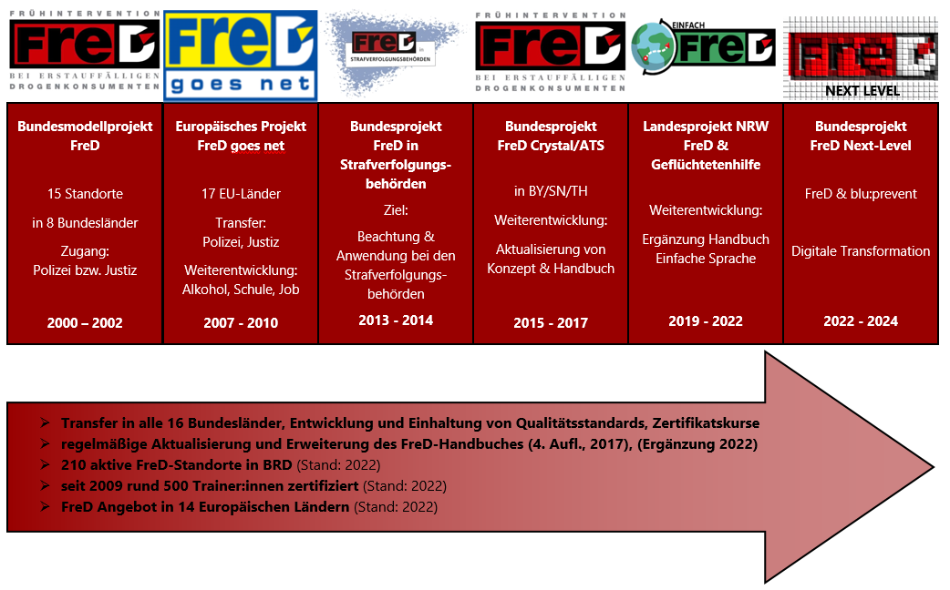

Slide 25


FreD Next Level

Slide 26
FreD funktioniert noch…

Slide 27
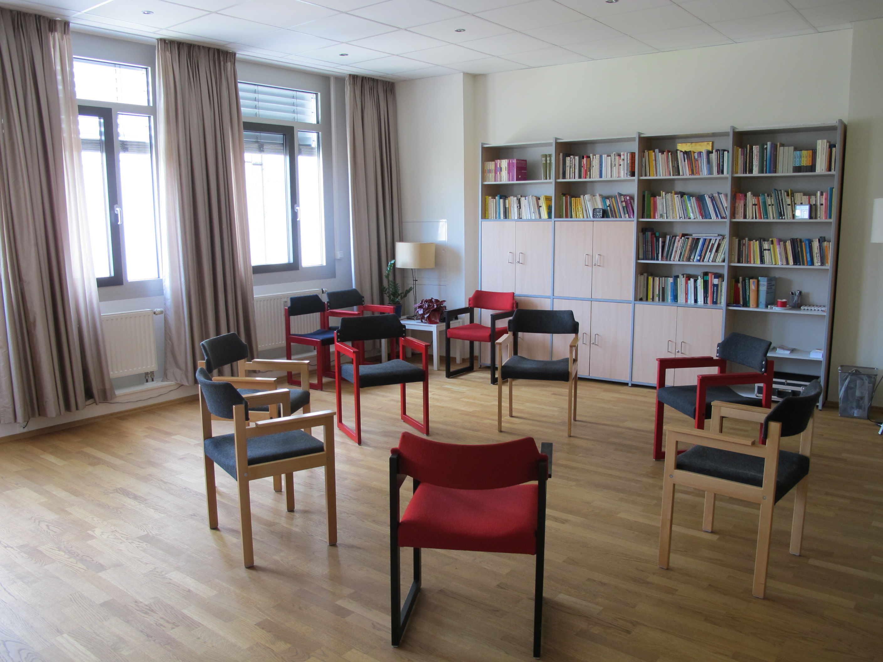
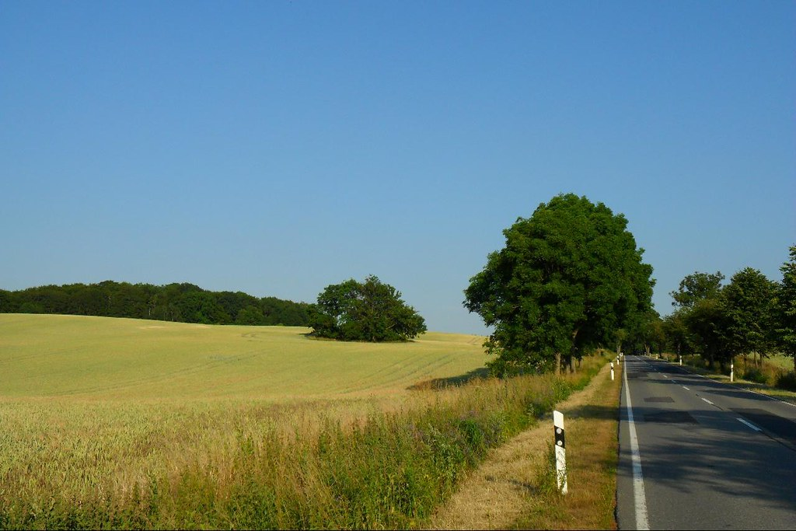
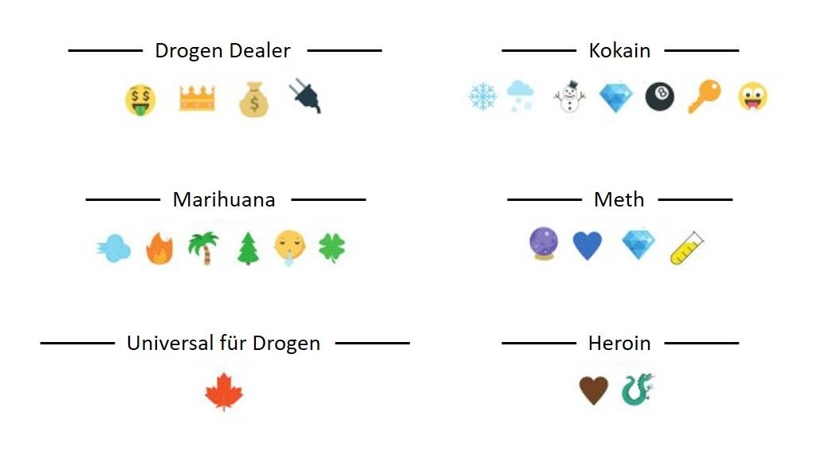
Wie lange noch…

Slide 28
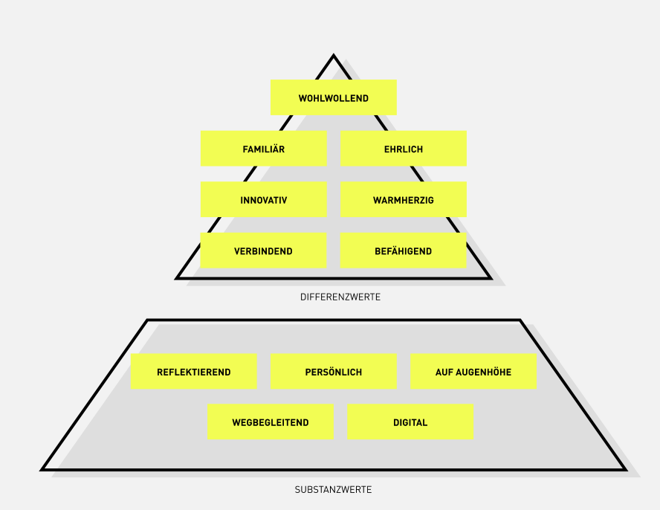
Was macht den Unterschied…

Slide 29
Deswegen in Zukunft auch digital…

Slide 30
Deswegen in Zukunft auch digital…

Slide 31

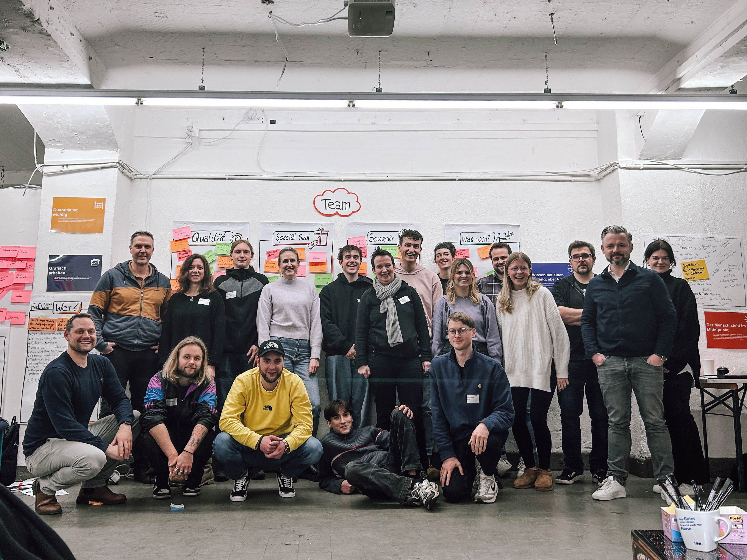
Und auch in neuem Gewand…

